Slide 1
语音识别字幕系统之 语音识别的过程及原理
朝阳区线上课堂·高中信息技术
朝阳区教研中心 王 戈

Slide 2
本课学习目标
1.初步知道特征、特征提取等概念。
2.初步了解语音识别的基本过程。了解MFCC、音素、状态等概念。
3.初步知道声学模型、发音字典、语言模型等的功能。

Slide 3
语音识别
语音识别以语音为研究对象，通过语音信号处理和模式识别让机器自动识别人类的口述语言。从语音中提取文字、命令、甚至意图，将语音中的词汇内容转换为计算机可以接受的输入。
语音识别是人工智能中自然语言处理的一个重要环节， 人与机器的自然语言交互，通常情况下经历语音识别，语义识别，对话管理，语音合成等环节。
本课中，语音识别是指把一段人类所说的话，识别为正确的文字。语音识别的过程，就是把声波识别为文字的过程。

Slide 4
语音识别-特征
特征：是一个客体或一组客体特性的抽象结果。
在进行区别分类时，特征通常是指区别特征，即此事物区别于其他事物的特点，它通常被描述为数字或属性。
我们可以客体的一系列特征值组合在一起，形成特征向量或特征矩阵，甚至更为高阶表达方式。

Slide 5
语音识别-语音的特征提取和分类
语音识别可以认为是一个分类任务，需要对每一个音进行分类，非常复杂。
分类任务包括两大核心任务：特征提取和特征分类
语言是有规律的：
1、每种语言，在声音上有一定特点。（汉语）
2、每种语言，其语言表达有一定规律。（依据语法、意义、频率等找出概率最大的词语或短句）

Slide 6
语音识别-语音的特征提取MFCC
在语音识别中常用的特征提取方法有：声学特征有线性预测编码（LPC），梅尔频率倒谱系数（MFCC），梅尔标度滤波器组(FBank)等。
MFCC（Mel-Frequency Cepstral Coefficients），根据人耳的听觉敏感度特点设计而成，经过转化到梅尔频率，然后进行倒谱分析等步骤，把一个帧（可以认为是一小段音频），提取出13维的MFCC特征，形成一个特征向量。

Slide 7
语音识别-语音的特征分类
把一段音频，按一定规则切分为N个小段（帧），使用MFCC获得每一小段的特征向量后，就可以生成一个矩阵N*13，这段音频的特征矩阵就会送解码器中进行解码，也就识别分类，通常情况下通过声学模型和语言模型（模型就是训练好的分类器，可以进行识别分类）来进行。
声学模型和语言模型，是事先准备好的。声学模型的主要任务，是找出最可能的发音（音素），语言模型的主要任务，是找出概率比较高的字词排列（词语或短语，句子等）

Slide 8
语音识别-语音的特征分类
在这些模型，尤其是声学模型，随着技术和算法的进步，有不同的方法，例如混合高斯模型（GMM)、隐马尔可夫模型（HIMM）、深度神经网络模型（DNN)等等，实际应用中，会是多种模型的组合，如上下文相关的深度神经网络-隐马尔科夫模型（CD-DNN-HMM）等。

Slide 9
语音识别-过程
在介绍了一些前置知识后，我们下面来了解语音识别的过程。如下图所示：

Slide 10
语音识别-过程-语音输入
语音信号通过麦克风等设备输入，经过信号预处理（降噪、回声清除等）过滤不利于内容。

Slide 11
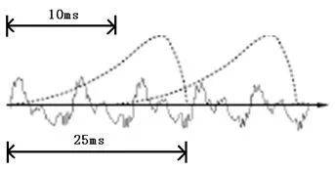
语音识别-过程-分帧
声音分帧就把声音切开一小段一小段，每小段称为一帧。分帧操作一般不是简单的切开，而是使用移动窗函数来实现。帧与帧之间一般是有交叠的。通常情况下每帧的长度为25毫秒，每两帧之间有25-10=15毫秒的交叠。我们称为以帧长25ms、帧移10ms分帧。（声音前后之间有联系）

Slide 12
语音识别-过程-声学特征提取
提取MFCC特征，即把每一帧，提取成一个13维的MFCC特征，这段语音如果分为了N帧，那么就得到了N个13维的MFCC特征（共振峰等）。
我们把每个帧识别为一个状态，状态是一非常短，非常细节的语音单位。
可以认为三个状态，组成一个音素，在汉语中，音素可以近似认为，是拼音中的声母、韵母。

Slide 13
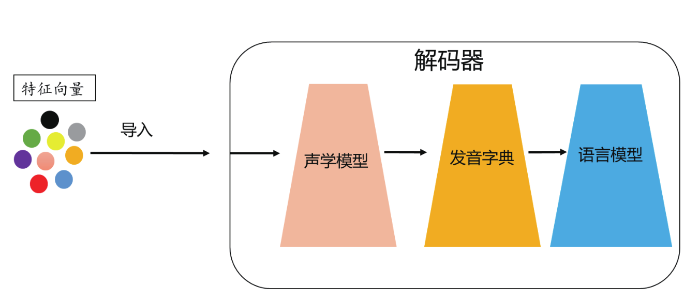
语音识别-过程-解码器
N个帧，得到
N个特征向量
N个状态

Slide 14
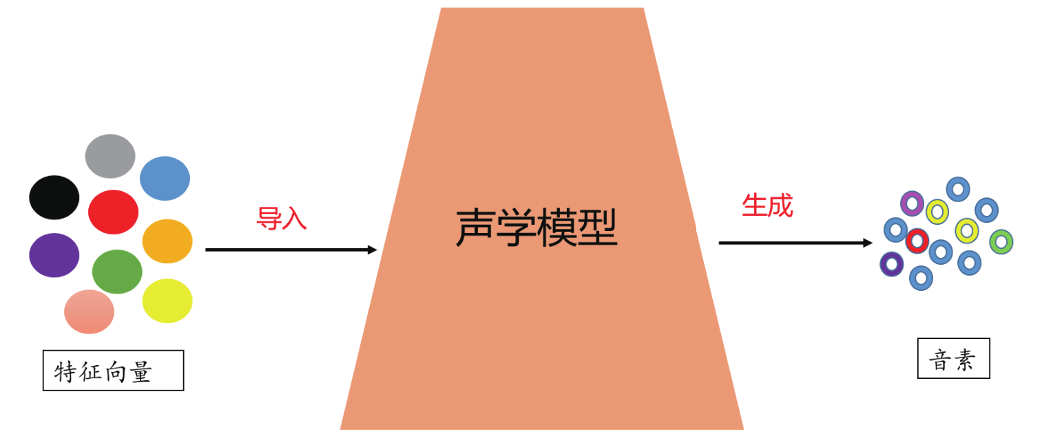
语音识别-过程-解码器-声学模型
N个特征向量
N个状态
声学模型，使用相关算法，根据状态的前后联系等等因素，组合成最大概率的音素，在汉语中，可以认为是声母、韵母等）。

Slide 15
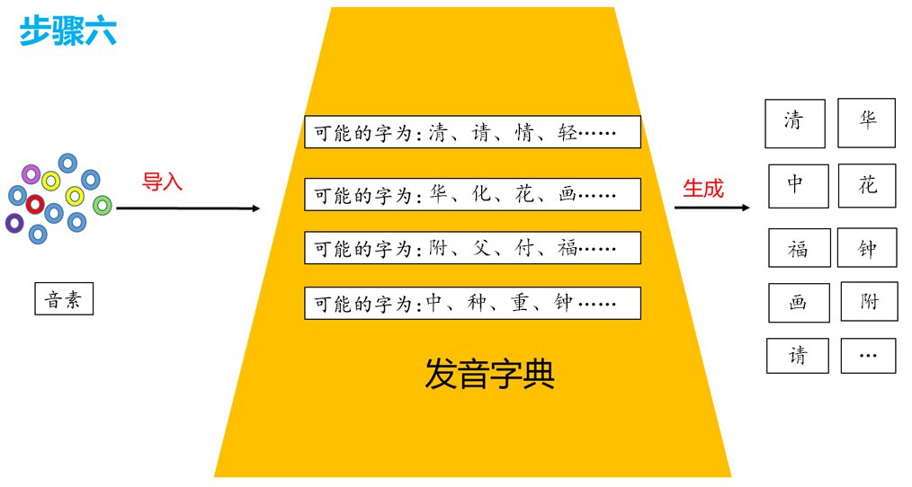
语音识别-过程-解码器-发音字典
。
发音字典，把音素排列组合成概率较大的字，中文就是拼音和汉字的对应。

Slide 16
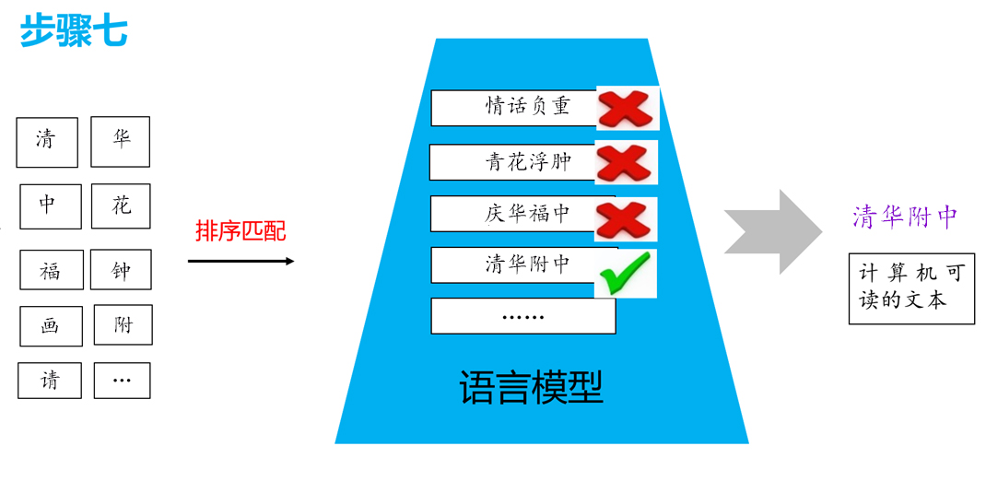
语音识别-过程-解码器-语言模型
语言模型通过语法规则，语言习惯等，检测某一字序列发生的概率，找到较大概率的词、短语、句子等。

Slide 17
语音识别-过程-解码器输出文本
输出文本
N个帧，得到
N个特征向量
N个状态
输入声波

Slide 18
谢谢您的观看
北京市朝阳区教育研究中心 制作

